Slide 1
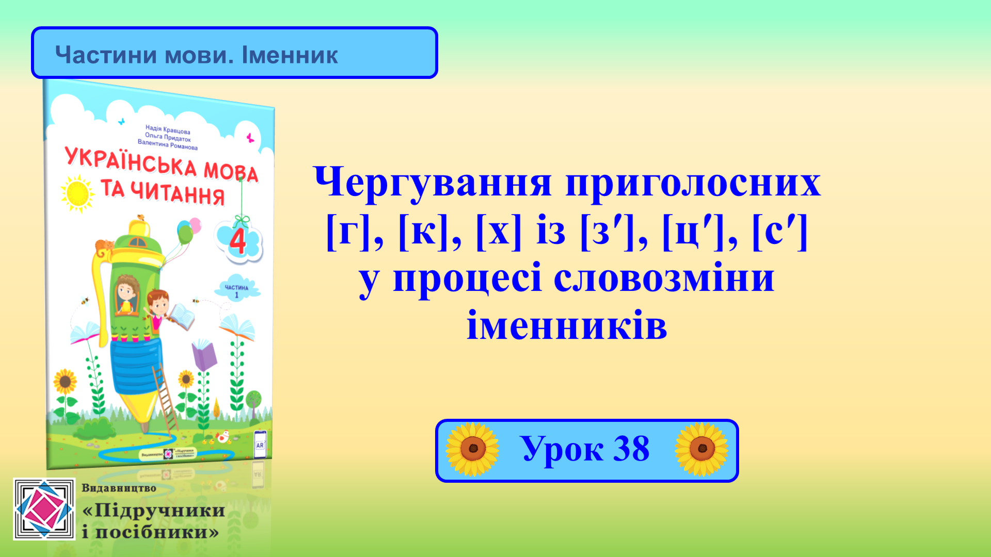
Вчитель: Сусідко Т.О.
Клас: 4-Б
Використані джерела:pp-books.com.ua

Slide 2


Slide 3
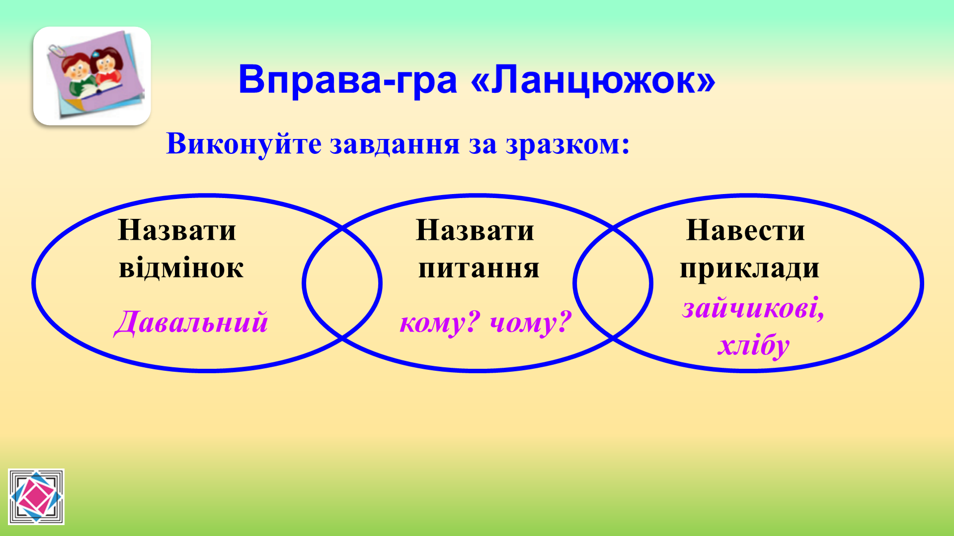

Slide 4
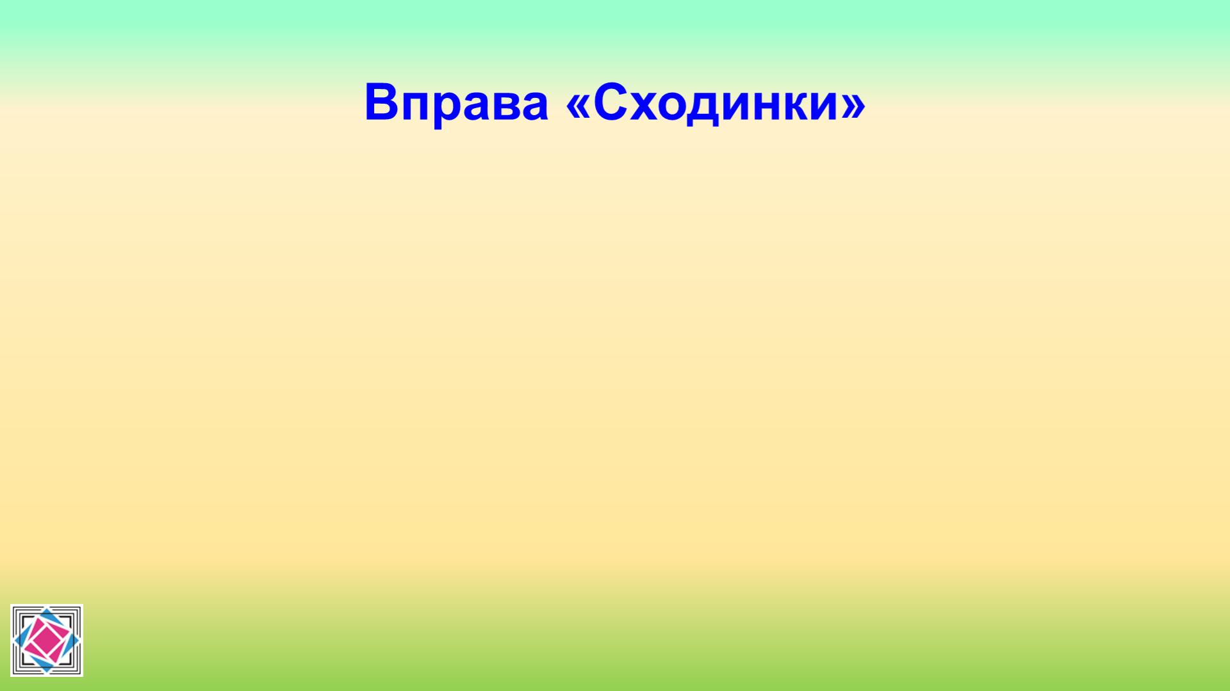
24 ( двадцять четверте) листопада
Середа
Класна робота
Тема: Чергування [г], [к], [х] із [з’], [ц’], [с’].

Slide 5
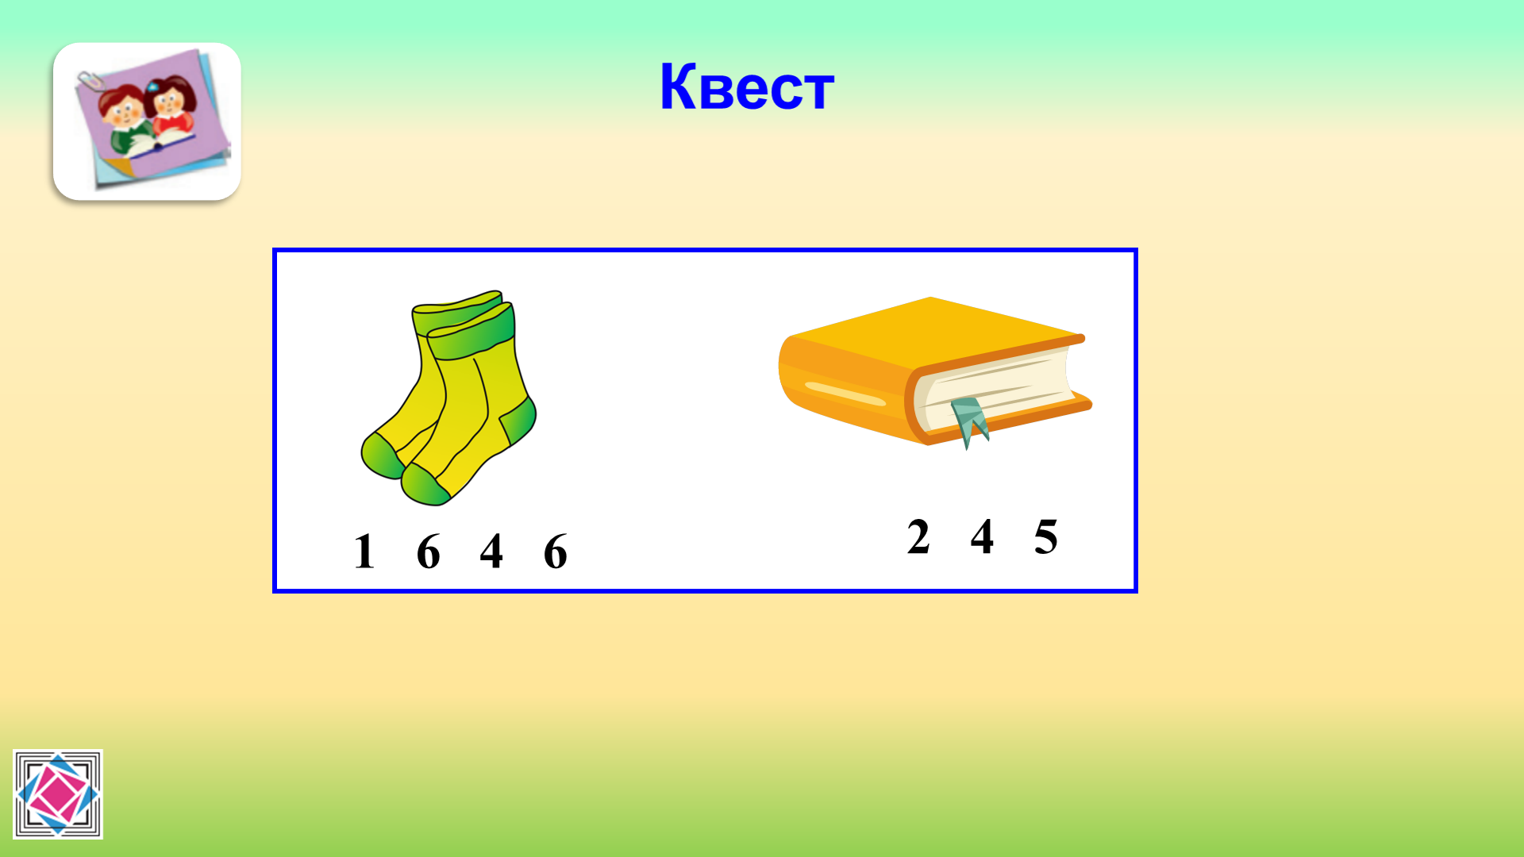


Slide 6
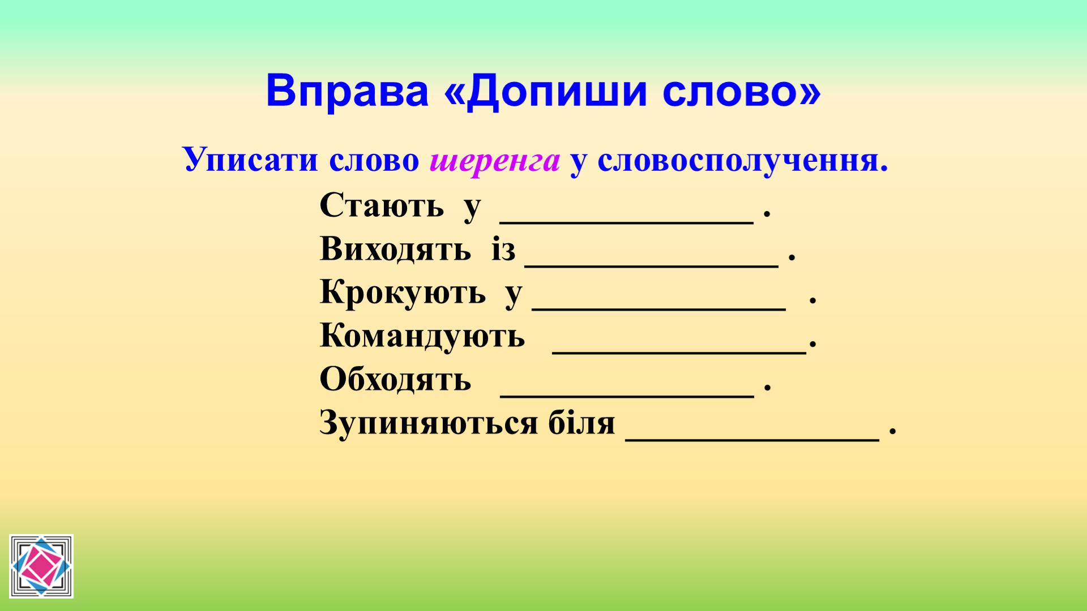
шеренгу
шеренги
шерензі
шеренгою
шеренгу
шеренги

Slide 7
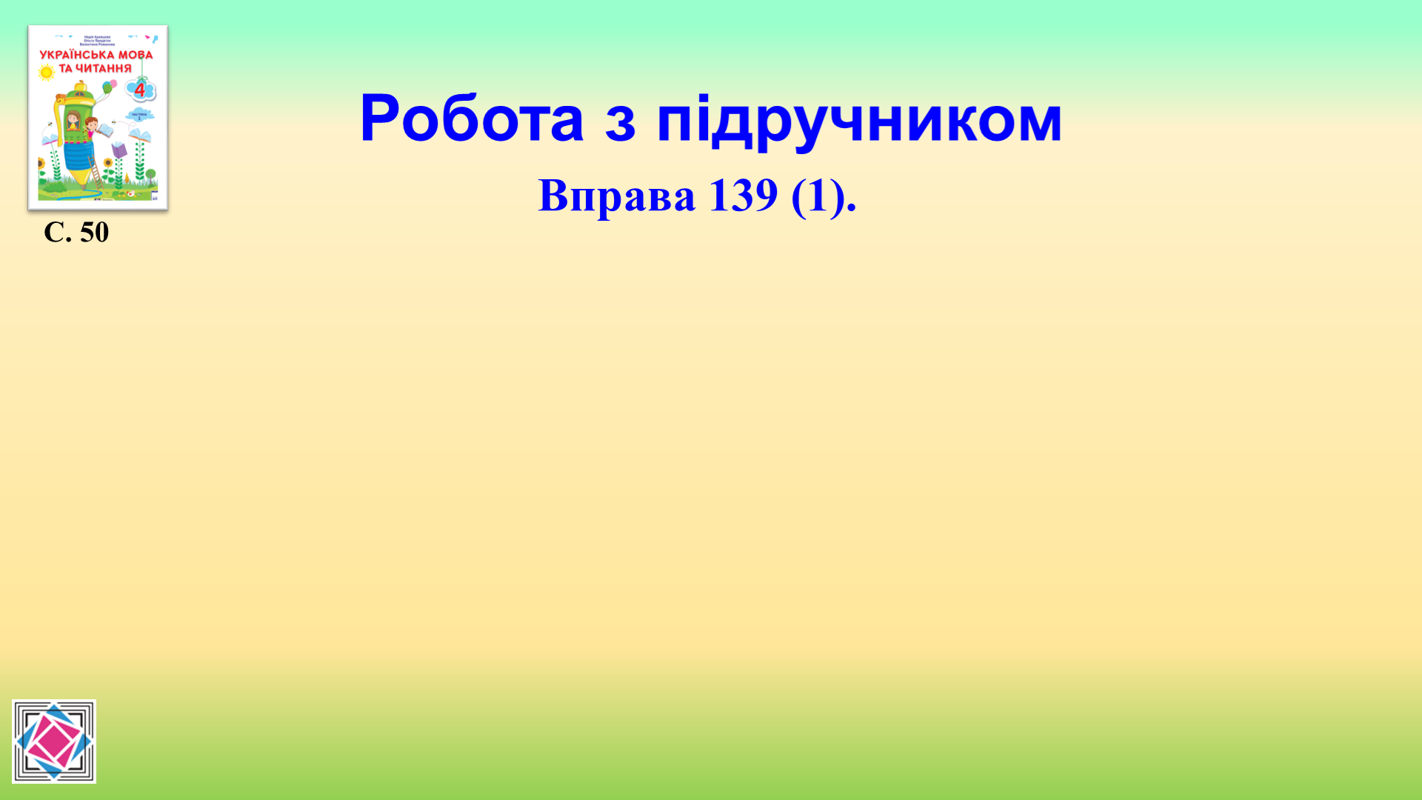
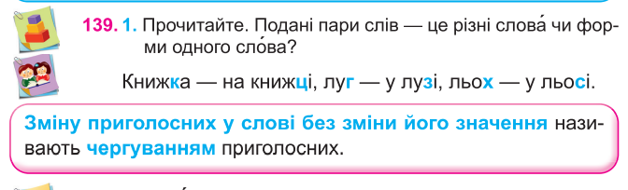

Slide 8
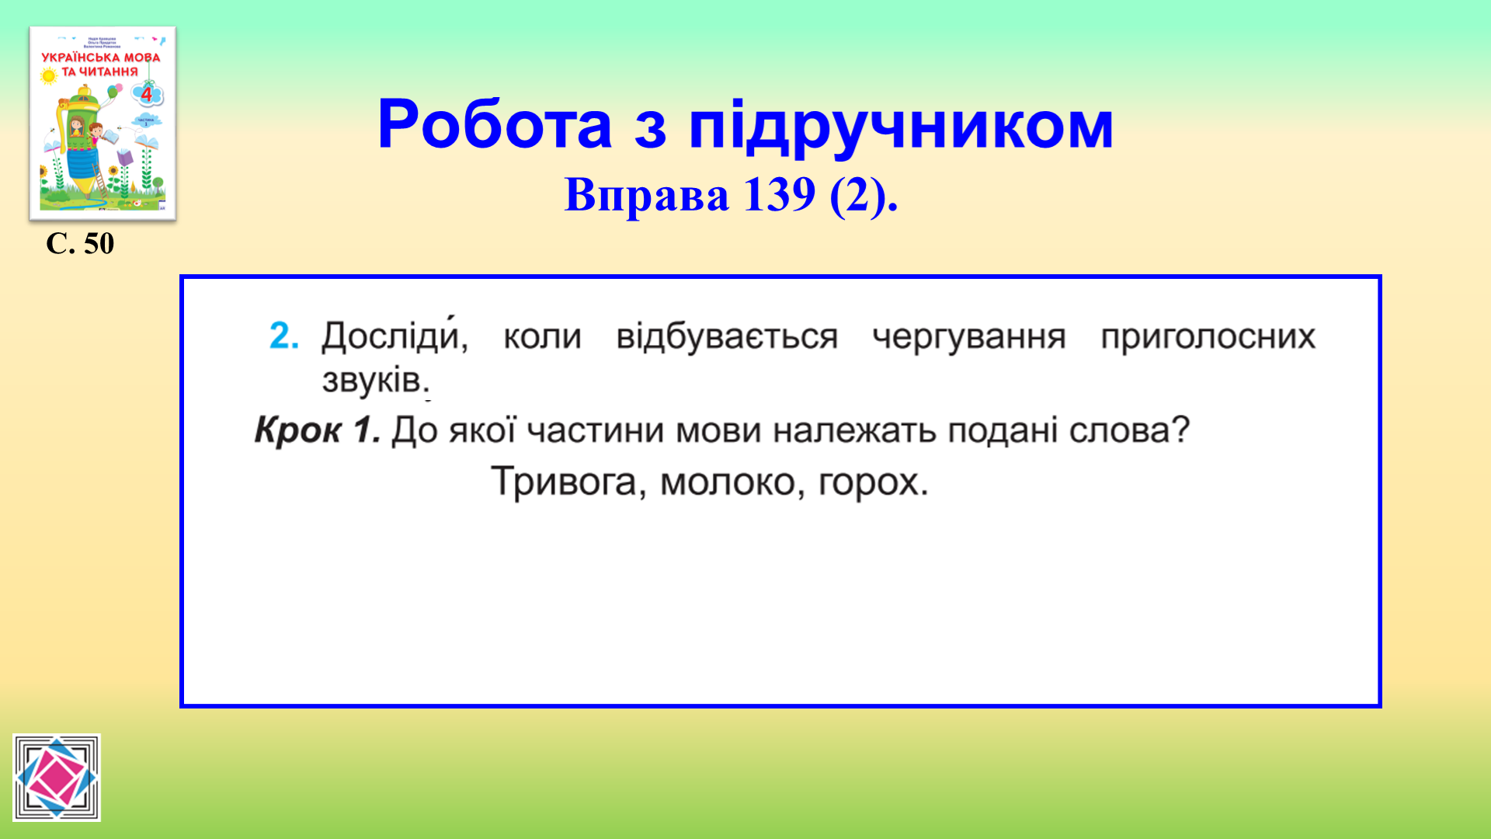

Slide 9
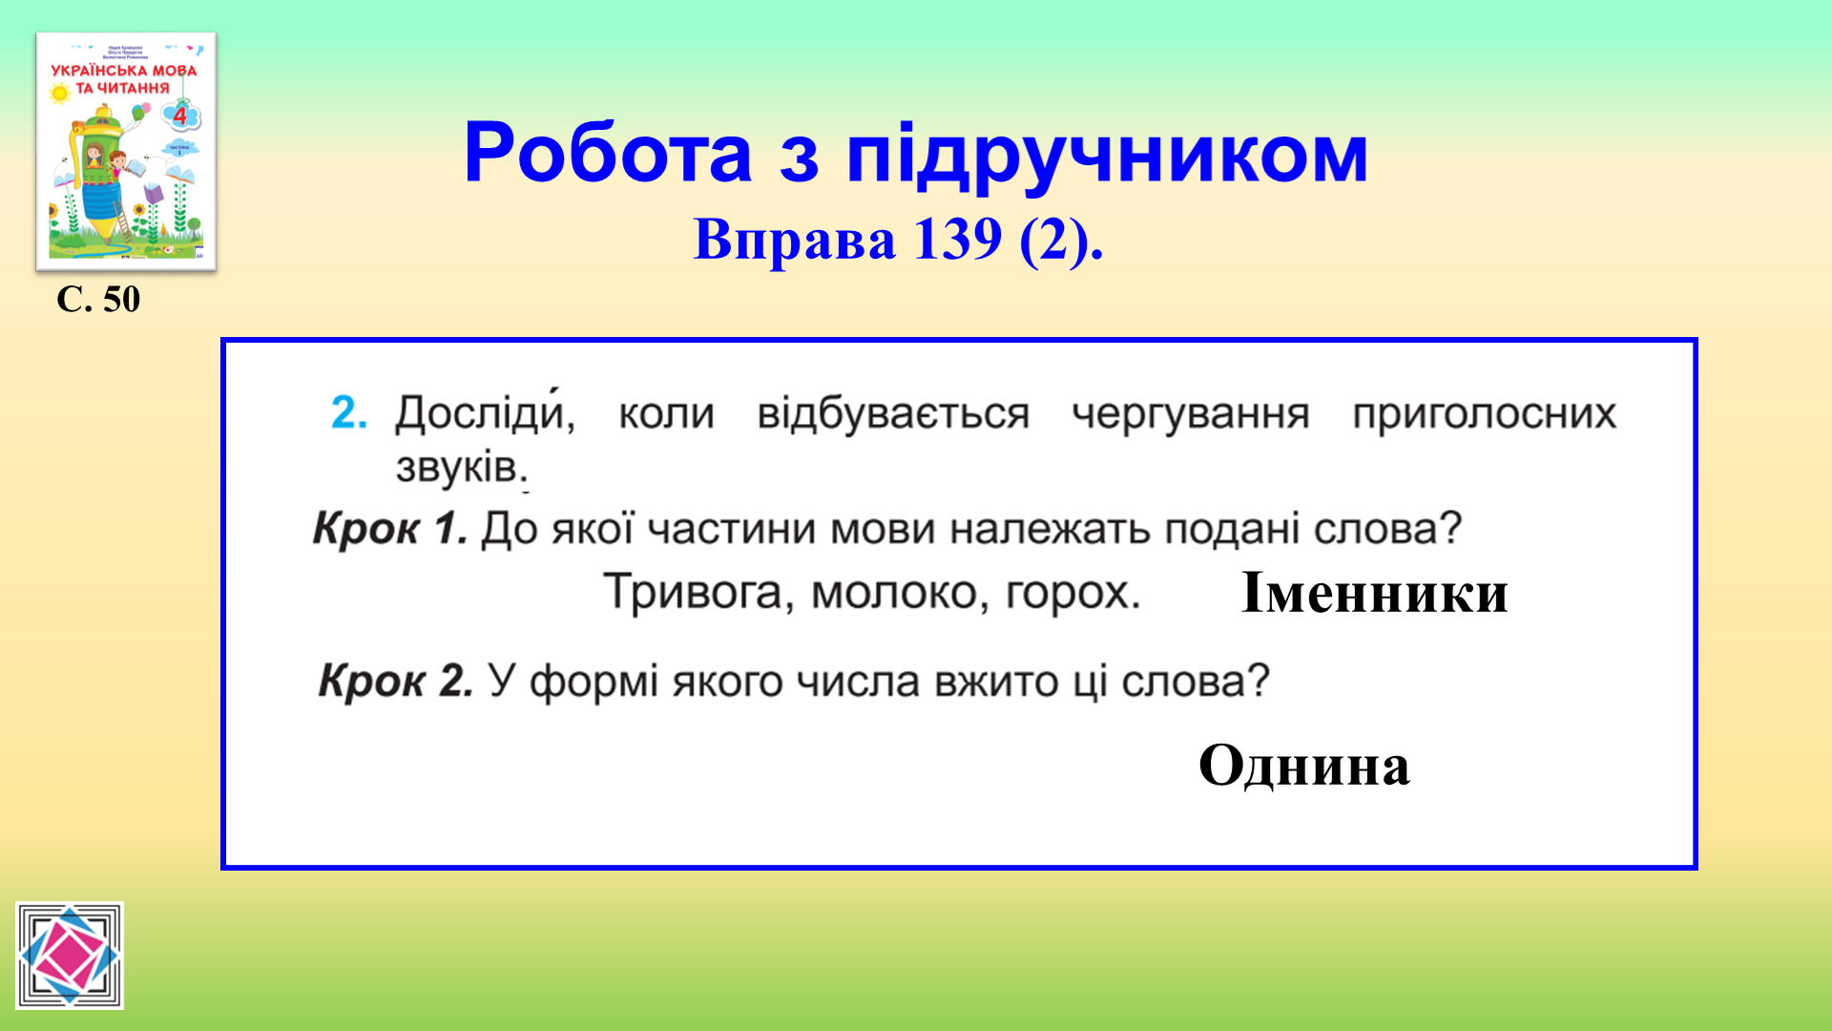

Slide 10
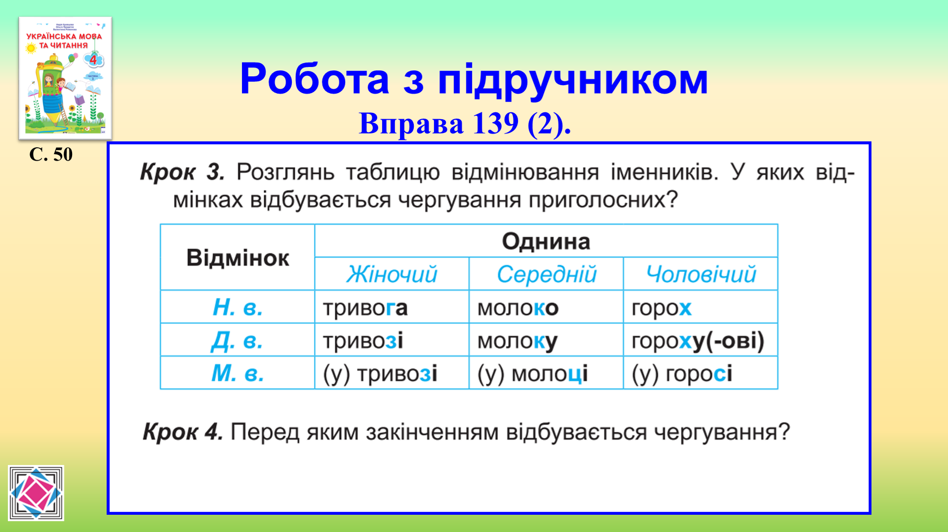
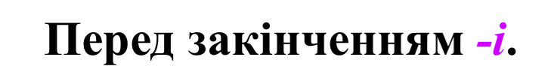

Slide 11
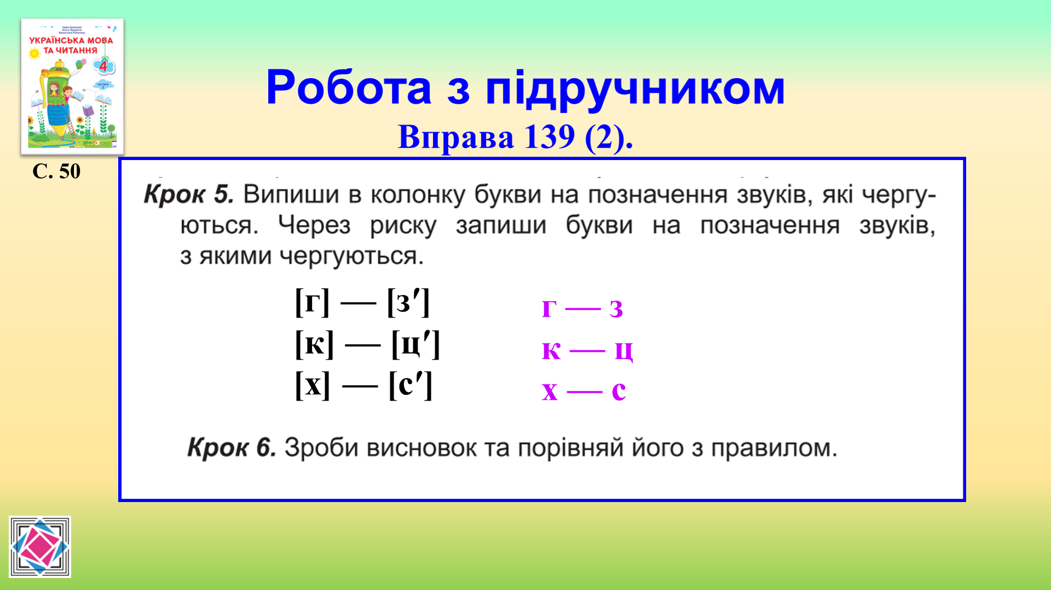
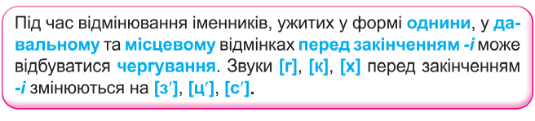

Slide 12
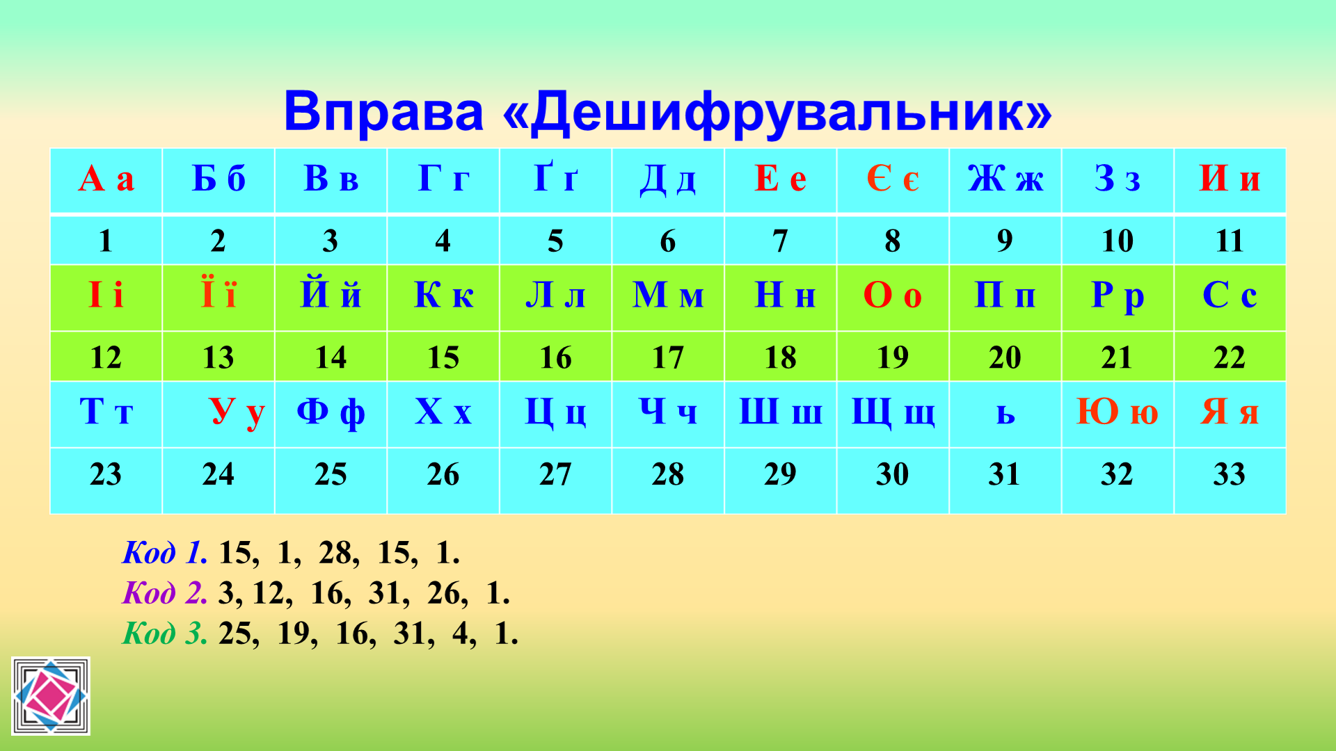




Slide 13

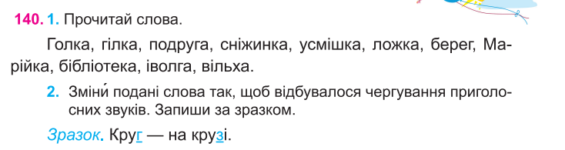
Голка-
Гілка-
Подруга-
Сніжинка-
Усмішка-
Ложка-
Берег-
Марійка-
Бібліотека-
Іволга-
Вільха-

Slide 14
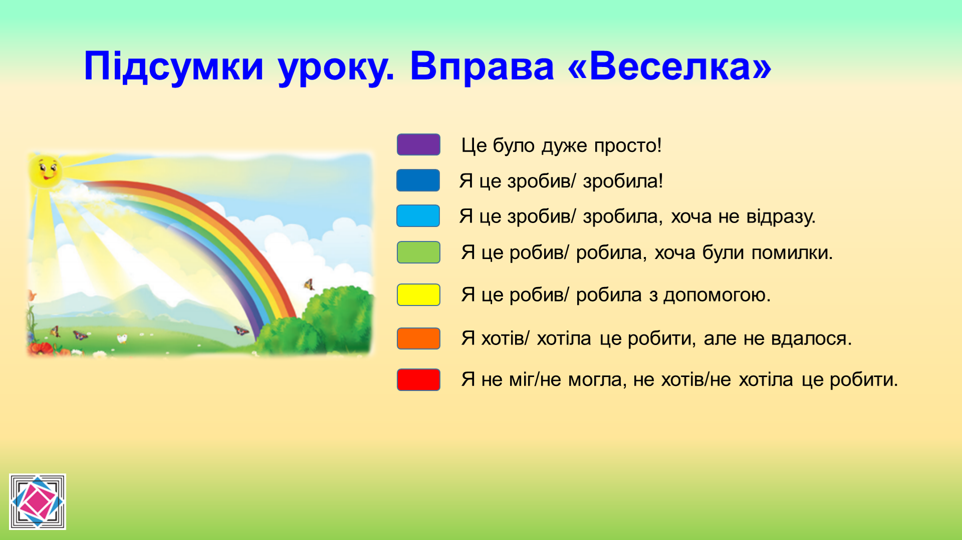

Slide 15
